Slide 1
Explorando Genomas
Doutorando em Genética: Thiago Depintor
RCB0300

Slide 2
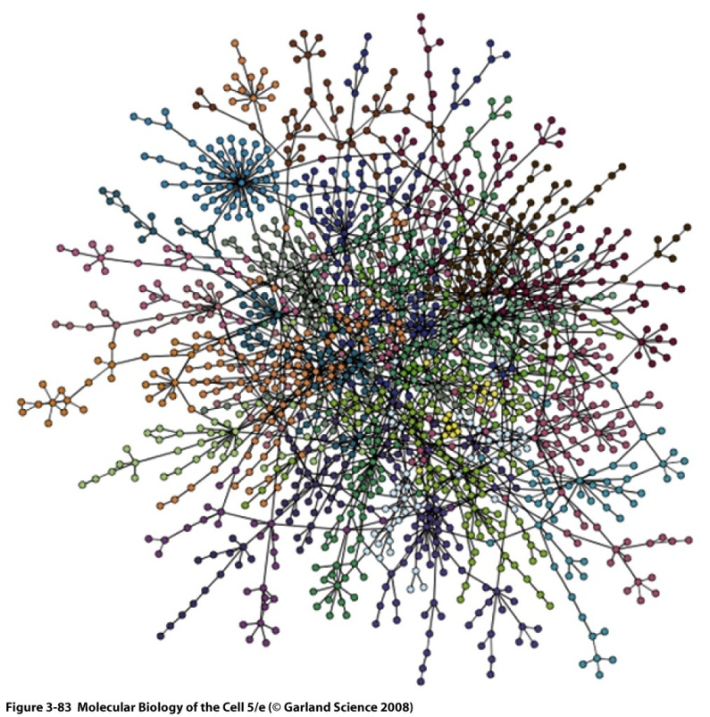
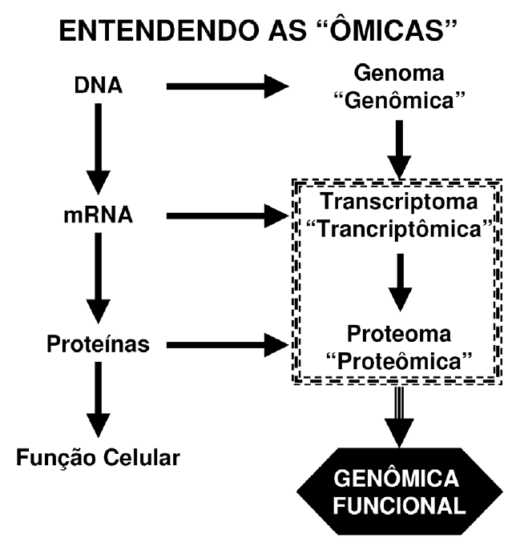
Surgimento da bioinformática está atrelado às “ômicas”...
....Metabolômica
.....Regulômica
.... Farmacogenômica
....

Slide 3
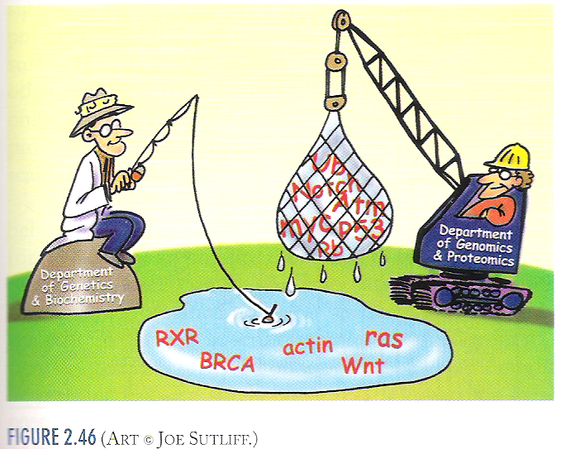

Slide 4
O grande volume de dados gerados, precisou ser organizado em....
Bancos de dados

Slide 5
BANCOS DE DADOS GENÉTICOS

Slide 6
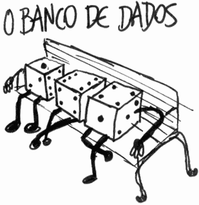
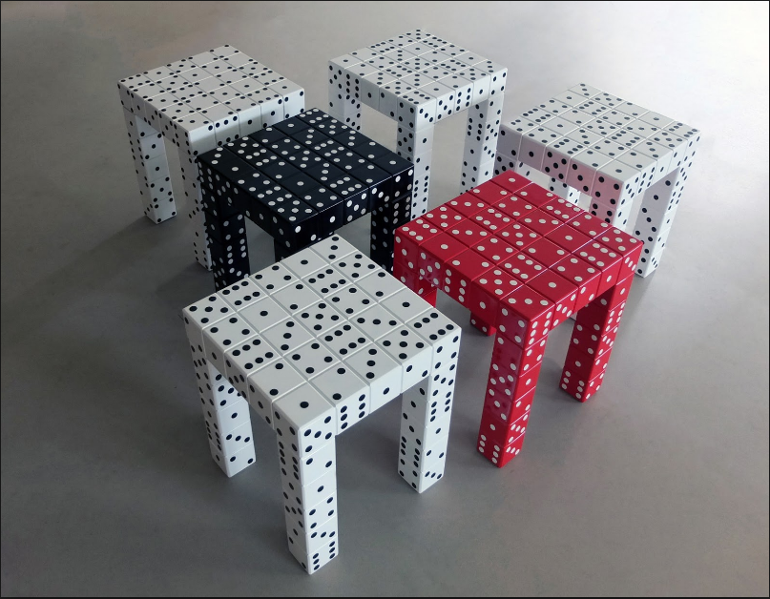
O que são??
SÃO CONJUNTOS DE DADOS QUE APRESENTAM UMA ESTRUTURA REGULAR E SÃO ARMAZENADOS DE FORMA SISTEMÁTICA E ORGANIZADA
ELES AINDA...
MANTÊM INFORMAÇÕES QUE PODEM SER ACESSADAS E DISPONIBILIZADAS PARA UM DETERMINADO PROPÓSITO

Slide 7
EM GERAL, OS BANCOS DE DADOS APRESENTAM INFORMAÇÕES DE FORMA PARTICULAR, MAS EM GERAL BASTANTE SEMELHANTE
Possuem informações atualizadas de todas as seqüências
Trocam informações entre si diariamente
Permitem a submissão individual de novas seqüências de DNA
Os dados encontram-se disponíveis para qualquer pesquisador

Slide 8
QUAIS SÃO OS TIPOS DE BANCOS DE DADOS DE BIOMOLÉCULAS?
EXISTEM BASICAMENTE DOIS TIPOS
OS BANCOS DE DADOS PRIMÁRIOS E OS SECUNDÁRIOS
Um banco de dados inclui:
Organização lógica;
Ferramentas de acesso aos dados;

Slide 9
Principais bancos de dados como GenBank e PDB tiveram crescimento exponencial:
Proteínas:
Uniprot
PDB; a partir de 1995
Pfam;
ModBase;
DBMODELING...
Genes:
GenBank a partir de 1990
Vias metabólicas:
Biocarta;
KEGG;
BioCyc.
Bancos para estudos específicos:
NCBI;
Oncomine;
ShistoDB, Mtub, ..
REFSEQ
ExPASy

Slide 10
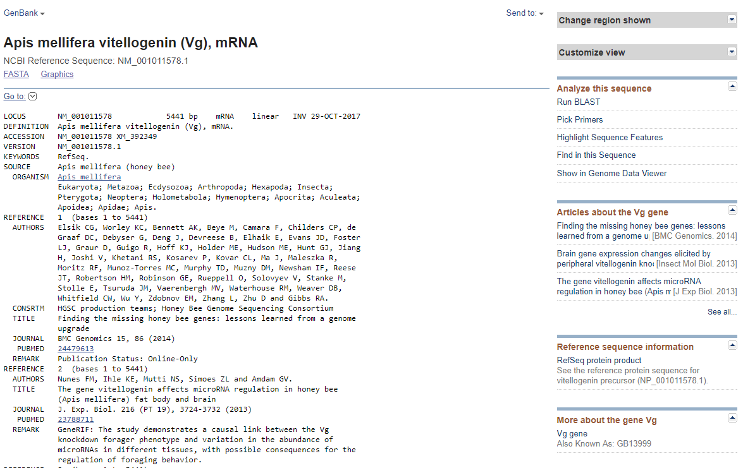
COMO AS SEQUÊNCIAS SÃO IDENTIFICADAS ?

Slide 11
ALINHAMENTOS DE SEQUÊNCIAS
+
INTRODUÇÃO AO BLAST
(Basic Local Alignment Search Tool )

Slide 12
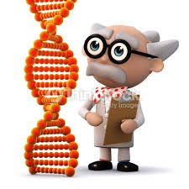
?
EM QUE CONSISTE O
ALINHAMENTO
Comparação de duas ou mais sequências (de nucleotídeos ou aminoácidos) de forma a observar o nível de similaridade entre elas
Notes:
12
Ao iniciarmos o processo de análise das sequências obtidas em nossa pesquisa, a primeira pergunta que nos ocorre quanto às análises é “QUAL PROGRAMA BLAST EU DEVO UTILIZAR”. Para realizarmos uma análise que ofereça qualidade á nossa pesquisa, devermos selecionar adequadamente um programa BLAST. A escolha do programa é influenciada por três factores importantes 1) a natureza da consulta – a escolha do programa depende se a sua sequencia é de nucleotídeos ou de proteinas, além disso o comprimento da sequencia influencia o algoritmo a ser usado; 2) a finalidade da pesquisa – o que vc está buscando em suas análises? Comparar suas sequencias contra todo o database? Alinhar somente duas sequencias? e 3) o banco de dados destina-se como o alvo da busca e da sua disponibilidade.
As tabelas a seguir fornecem recomendações sobre como fazer essa seleção.

Slide 13
PRA QUÊ
COM QUE FINALIDADE DEVEMOS ALINHAR
BUSCA DE INFORMAÇÃO EM BDs
IDENTIFICAR GENES E PROTEÍNAS
COMPARAR GENOMAS DE ORGANISMOS PROXIMAMENTE RELACIONADOS
MAPEAR SEQUÊNCIAS EXPRESSAS DENTRO DE UM GENOMA PARA IDENTIFICAR GENES
MONTAR GENOMAS, CONTIGS
DAR SENTIDO BIOLÓGICO AS SEQUÊNCIAS
?

Slide 14
ALGORÍTMOS USADOS EM ALINHAMENTO DE SEQUÊNCIAS.
BLAST (NCBI, GenBank) http://blast.ncbi.nlm.nih.gov/Blast.cgi
CLUSTALW (EBI, Embl) http://www.ebi.ac.uk/Tools/msa/clustalw2/
MULTALIN
FASTA
CAP3
PHRAP

Slide 15
CLASSIFICAÇÃO DO ALINHAMENTO
Global ou Local (Tipo)
Ótimo ou Heurístico (Precisão)
Simples ou Múltiplo (Número)

Slide 16
COMO SABER SE UM ALINHAMENTO PRODUZ UM RESULTADO SATISFATÓRIO
?

Slide 17
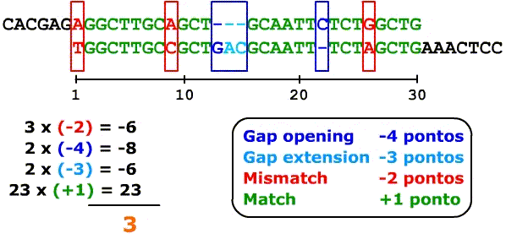
Elementos de um alinhamento
Notes:
Alinhamento de seqüências. O alinhamento de seqüências de DNA é feito
através da procura de uma região de similaridade entre duas seqüências utilizando um
© Francisco Prosdocimi, 2007. Todos os direitos reservados ao autor da obra.
Críticas, sugestões, comentários e apreciações são bem-vindos franc @ icb . ufmg . br
20
algoritmo guloso. Quando essa região é encontrada são dados pontos para
similaridades (match), diferenças (mismatches), abertura de falhas (gap opening) e
extensão de falhas (gap extension) que possam ser encontradas no seu alinhamento.
A somatória dos pontos desse alinhamento é chamado de escore do alinhamento e, no
exemplo mostrado, o escore do alinhamento é 3. Tais escores são contabilizados tanto
nos alinhamentos globais quanto locais.
17

Slide 18
IDENTIDADE
E- VALUE
Estima a probabilidade do alinhamento ser ao acaso
Mede a relação entre o número de MATCHES em relação ao tamanho do alinhamento
Maior o significado biológico do alinhamento
Quanto menor o valor de E-VALUE

Slide 19
PARÂMETROS A CONSIDERAR
Score
E-value
IDENTIDADE
Notes:
19
OBSERVE EXISTEM OUTROS PARÂMETROS QUE DEVEM SER AVALIADOS MAS PARA O NOSSO OBJETIVO HOJE ESSES SÃO OS PRINCIPAIS.
Identidade e score não devem ser levados em consideração individualmente. O e-value é o paramentro principal, pois é o valor estatistico da probabilidade de o alinhamento acontecer ao acaso. Assim, quanto menor e-value, menor é a chance de que o alinhamento tenha ocorrido ao acaso

Slide 20
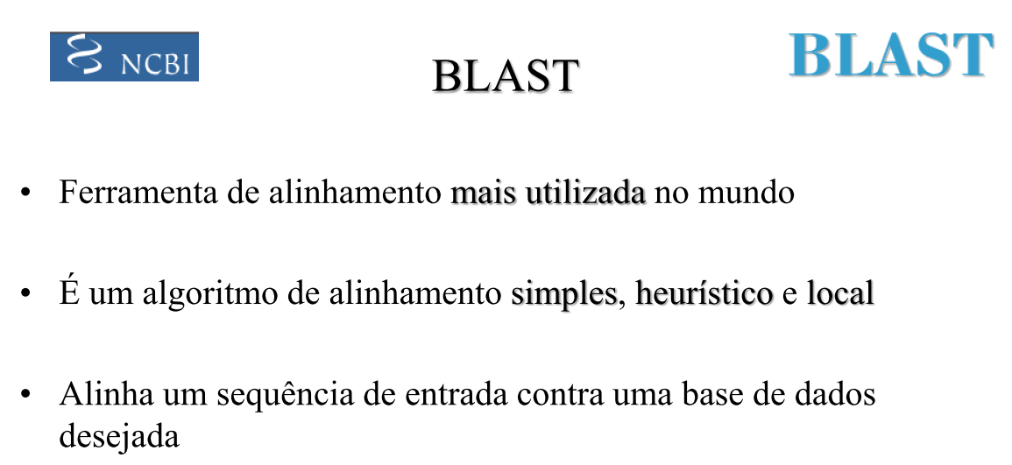

Slide 22
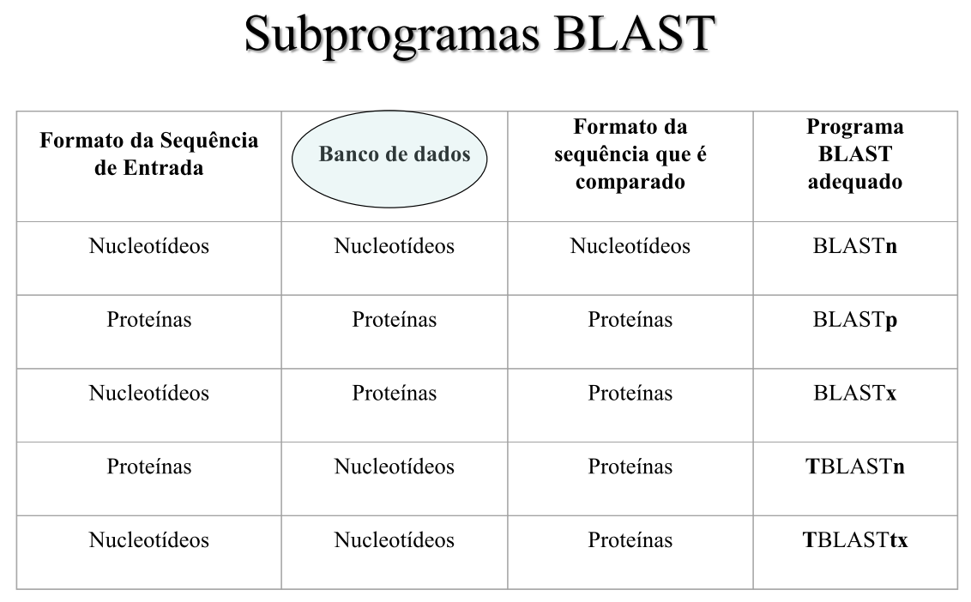
BLAST

Slide 23
Estrutura do Gene
Procarioto
5’ UTR
3’ UTR
Promotor
Região Codificadora
5’
3’
5’
3’
Códon de iniciação
Códon de terminação
Eucarioto
5’ UTR
Enhancers
TATA box
3’ UTR
Promotor
Região Codificadora
5’
3’
E
I
E
I
E
TSS
E =Exon
I = Intron
Processamento

